Slide 1
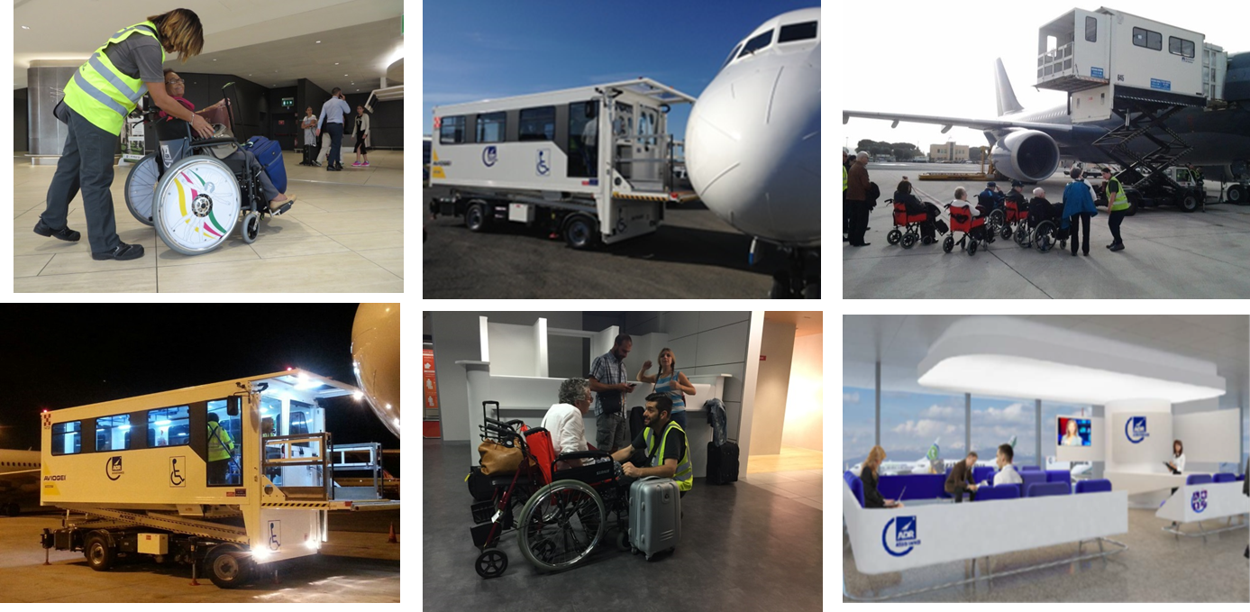
Assistenza PRM - Aeroporto di Fiumicino
Consuntivazione 2017 e proposta tariffaria 2018
Giugno 2013

Slide 2

Consuntivazione 2017
Nel 2017 il servizio PRM ha beneficiato dell’implementazione di cambiamenti significativi ed in linea con quanto presentato al Comitato Utenti lo scorso anno.
A fronte di condizionamenti infrastrutturali/operativi emersi durante la prima parte dell’anno, il nuovo approccio non ha prodotto nel breve i risultati attesi in termini affidabilità del servizio da parte dei clienti vettori.
Il riallineamento delle risorse al fabbisogno determinato dai nuovi processi operativi e l’avvio del controllo passaporti airside (CBC) hanno consentito da giugno un progressivo recupero nel livello di puntualità dei processi di imbarco e sbarco PRM.
Il GdL avviato con AOC con l’obiettivo di identificare i desiderata dei vettori al fine di concordare un modus operandi di sistema basato su reference model in merito ai processi di imbarco e sbarco PRM è in fase avanzata di elaborazione.
Gli obiettivi di servizio al PRM sugli indicatori di Carta dei servizi sono stati ad oggi tutti raggiunti.

Slide 3
Assistenze PRM e volumi di traffico a FCO 2012-2017
+12,5%
TRAFFIC FCO
(mln pax)
37,06
36,27
38,62
40,46
41,74
41,33
+11,5%
  CAGR Assistenze 2012-2017: 4,1%
  CAGR Traffico 2012-2017: 2,4%
Assistenze
PRM Index

Slide 4
Assistenze PRM FCO settembre 2017 vs settembre 2016
Highlights
N. assistenze: 244.923 (+0,2%)
% pre-notificate (>36h): 61,8% (+2,7%)
N. movimenti serviti (Arrivi e Partenze): 106.150 (-2,3%)
Breakdown assistenze per tipologia:

Slide 5
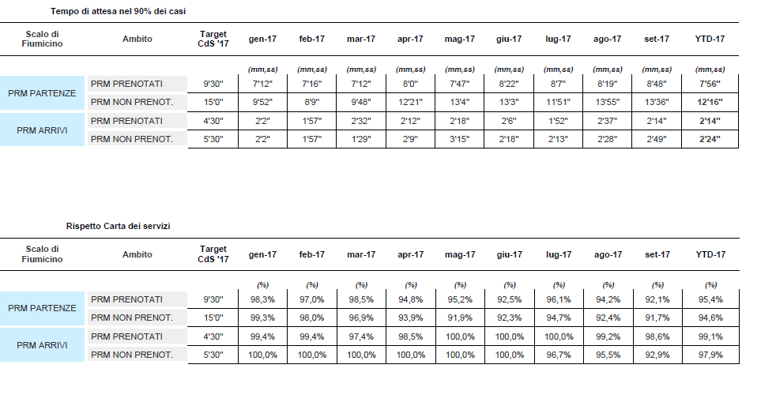
Qualità erogata FCO – Carta dei Servizi (*) YTD settembre 2017
(*) Target concordati con AOC in fase di definizione tariffa 2017

Slide 6
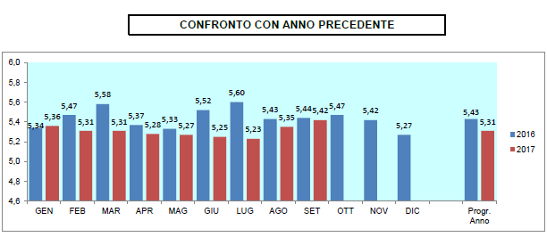
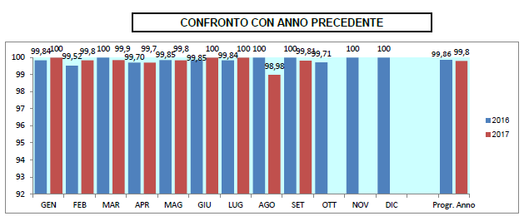
Qualità percepita FCO – Carta dei Servizi YTD settembre 2017
Indagine micro-customer – Media valutazione complessiva 5,31
Indagine micro-customer – % PRM soddisfatti (*) 99,80%
Scala a 6
Soddisfatti: 6 Eccellente; 5 Buono; 4 Discreto
Non soddisfatti: 3 Appena suff; 2 Scarso; 1 Pessimo

Slide 7
Key highlights ed iniziative 2018
*
*
* FTE Full HR comprendono le FTE + il lavoro aggiuntivo
Ottimizzazione dei processi (Lean) per il consolidamento e la regolarizzazione della prestazione verso i Vettori.
Definizione e implementazione di sistema di regole operative tra Vettori, Handler e ADR Assistance per la gestione dei processi di imbarco e sbarco PRM «sostenibile» con la tariffa attuale

Slide 8
Costi ammissibili a tariffa di Fiumicino
Voce principale di costo ammesso a tariffa del servizio PRM a Fiumicino è il costo del lavoro di ADR Assistance che nel 2018 è previsto in crescita a fronte di un incremento delle risorse FTE combinato con azioni di miglioramento della produttività/efficienza in termini di assistenze medie per FTE Full HR attraverso una riduzione delle ore di lavoro straordinario.
Tra le altri voci di costo si evidenziano incrementi legati al miglioramento della qualità del servizio (rinnovo vestiario, interventi migliorativi sui sistemi informatici e sulla formazione del personale, acquisto sedie a rotelle).
Sulla base del forecast di traffico 2018 attualmente disponibile, l’equilibrio a copertura dei costi ammessi è individuato in un corrispettivo unitario pari a €0,88/pax (escluso il recupero anni precedenti)
L’effetto combinato di restituzione del surplus stimato sull’esercizio 2017 (€ 302 mila) e dei minori ricavi stimati nel primo bimestre 2018 (causa minore tariffa applicata rispetto a quella d’equilibrio), riduce il corrispettivo unitario d’equilibrio applicabile dal 1° marzo 2017 a €0,86/pax
Come indicato in allegato 9 (pp. 16 e 28) i corrispettivi del servizio PRM per gli scali di Fiumicino e Ciampino sono quantificati annualmente in base ai costi ammessi ed al volume di passeggeri stimati per l'anno di riferimento della tariffa ed, altresì, dell'eventuale saldo positivo/negativo da verifica dei valori a consuntivo (ricavi regolati meno costi ammessi, dati i valori di traffico consuntivato per l'anno precedente). Tale modalità di aggiornamento tariffario è in linea con il disposto dell'art. 8 del Regolamento CE 1107/2006.

